Slide 1



Государственное автономное учреждение
социального обслуживания «Комплексный центр социального обслуживания населения «Маяк» МТЗ и СЗ РТ в Муслюмовском муниципальном районе»

Slide 2
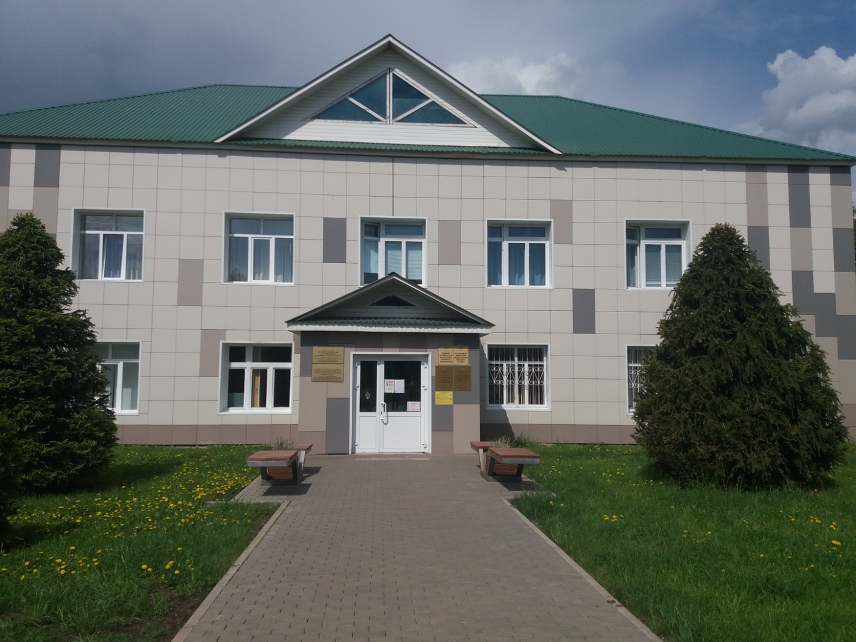
Государственное автономное учреждение социального обслуживания «Комплексный центр социального обслуживания населения «Маяк» МТЗ и СЗ РТ в Муслюмовском муниципальном районе»

Slide 3
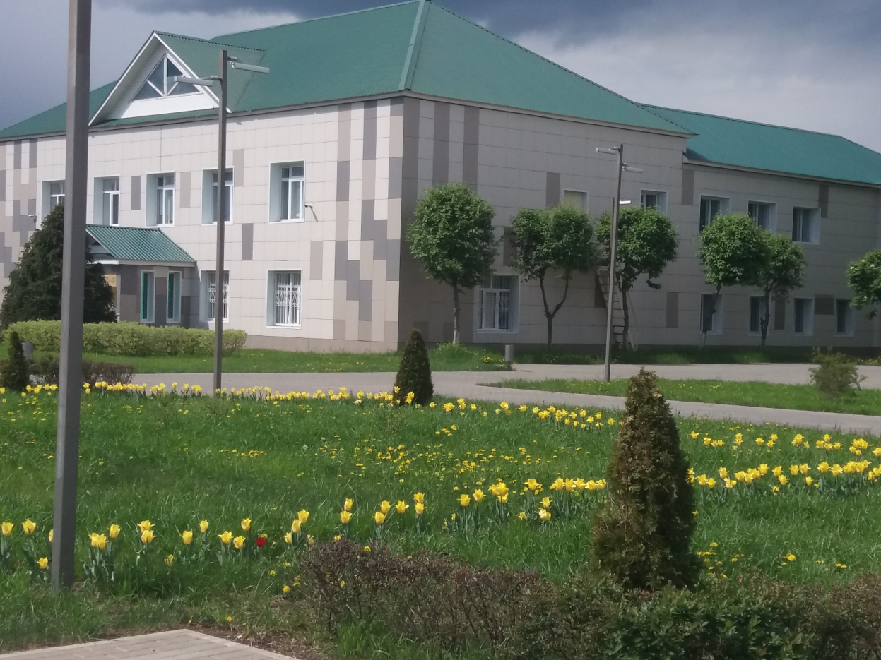
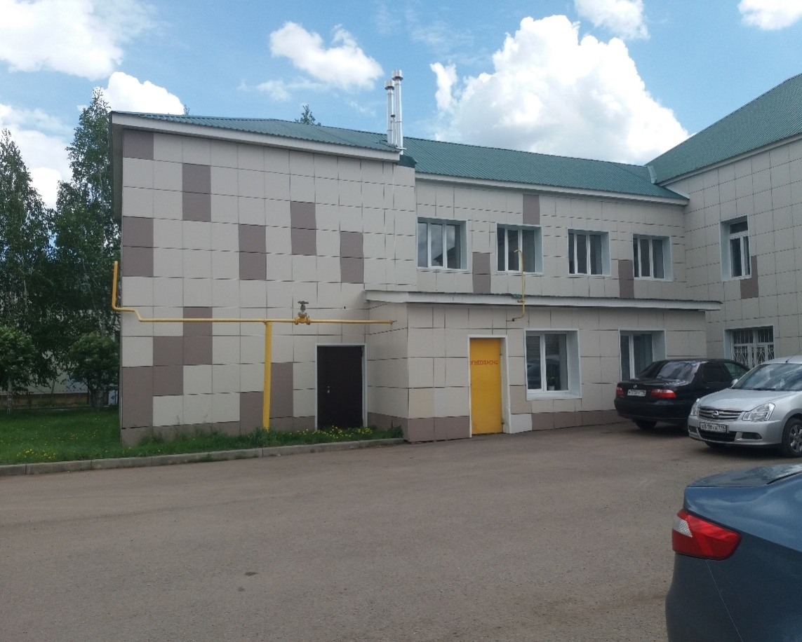
Адрес учреждения: с. Муслюмово, ул. Пушкина, д.47
Площадь здания составляет 748,4 кв. м.
Год постройки:1969г.

Slide 4
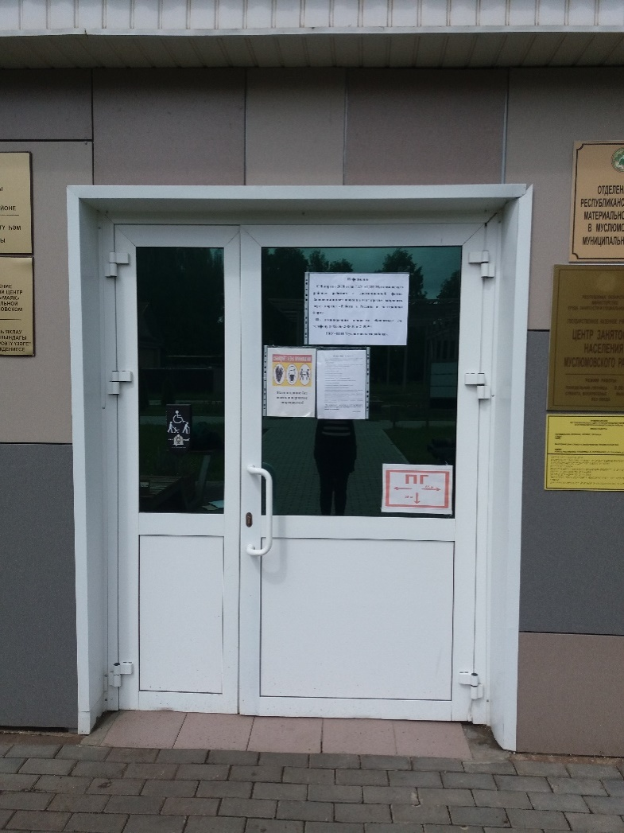
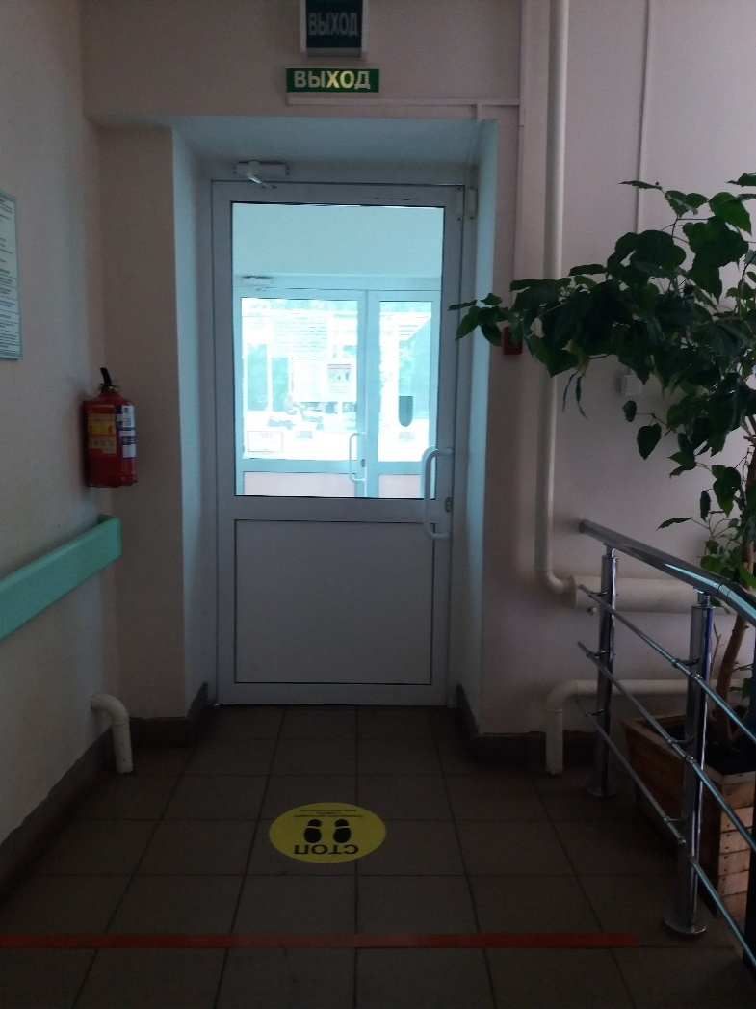
Вход в учреждение

Slide 5
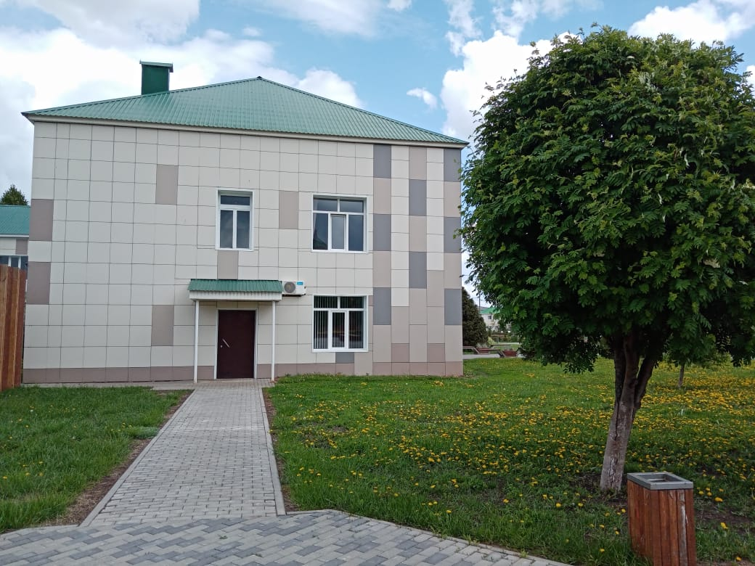
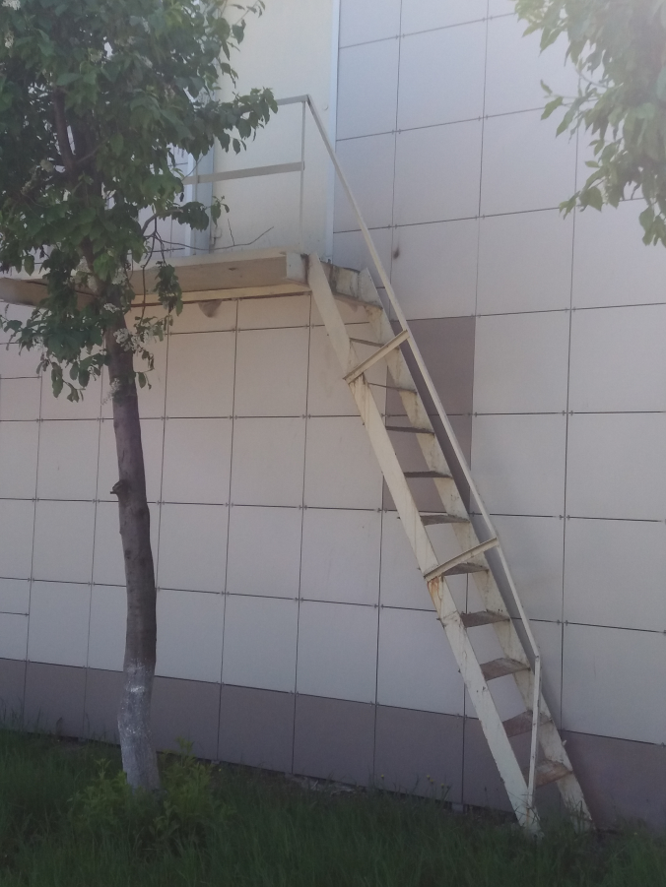
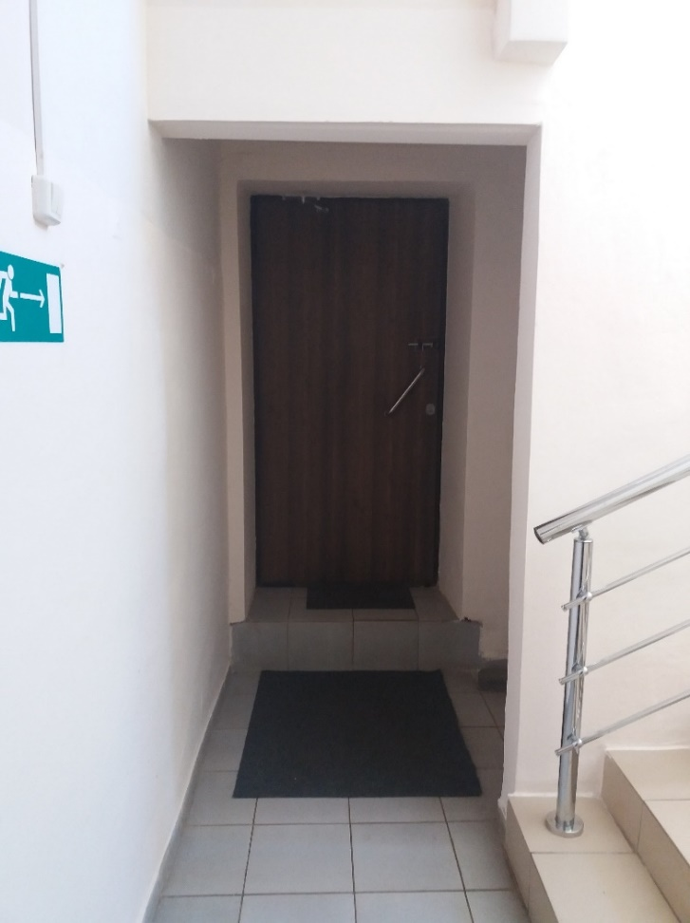
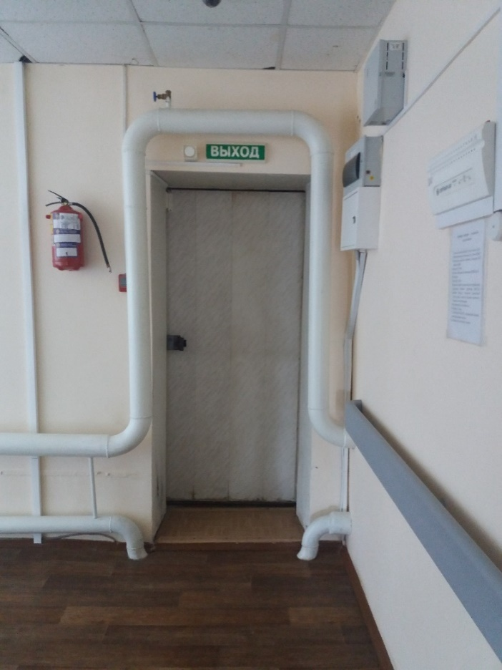
Запасные выходы

Slide 6
В здании находятся:
ГКУ «Центр занятости населения Муслюмовского района»;
Отдел социальной защиты МТЗ и СЗ РТ в Муслюмовском муниципальном районе;
ГКУ «Республиканский центр материальной помощи» отделение №30 Муслюмовского муниципального района РТ;
Нежилые помещения, переданные в муниципальную собственность Муслюмовского муниципального района РТ

Slide 7
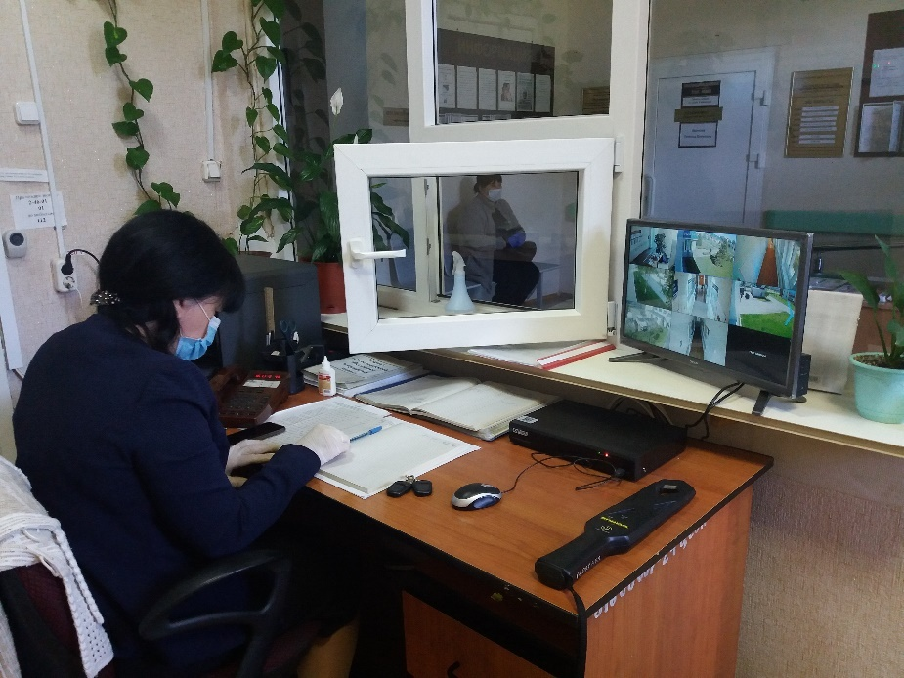
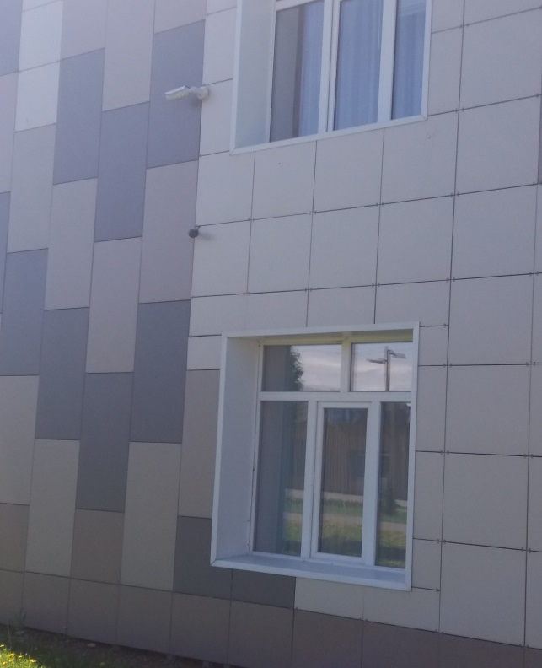
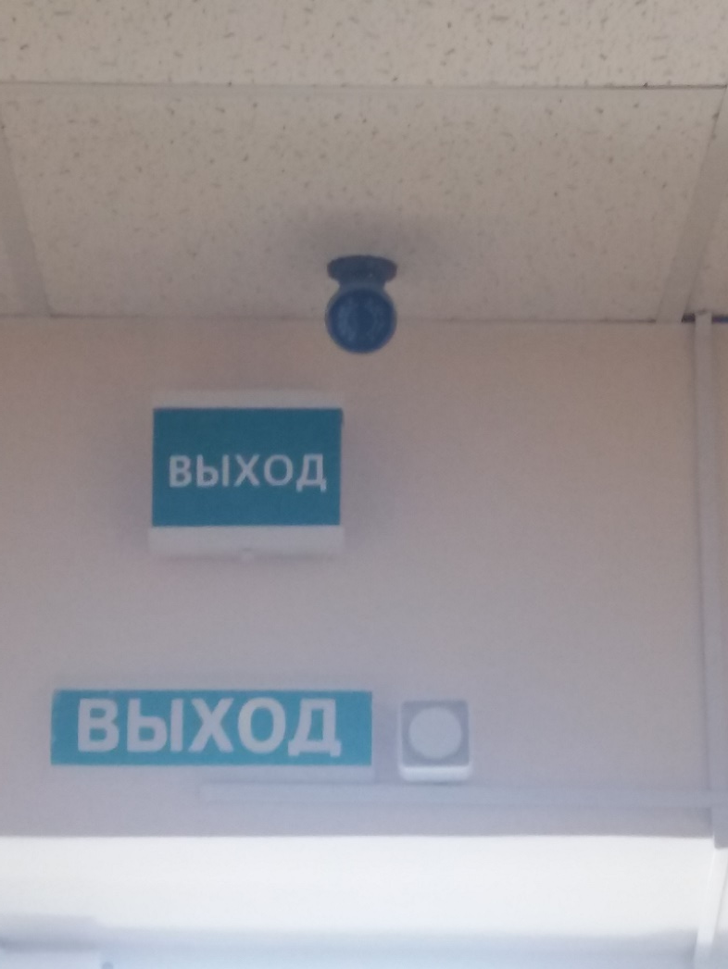
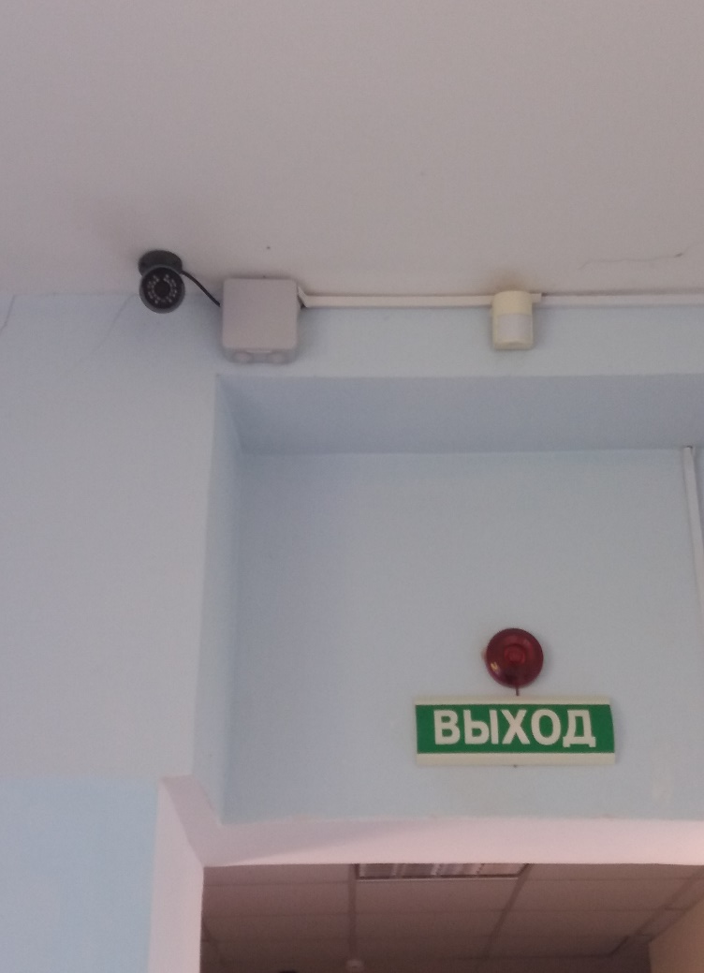
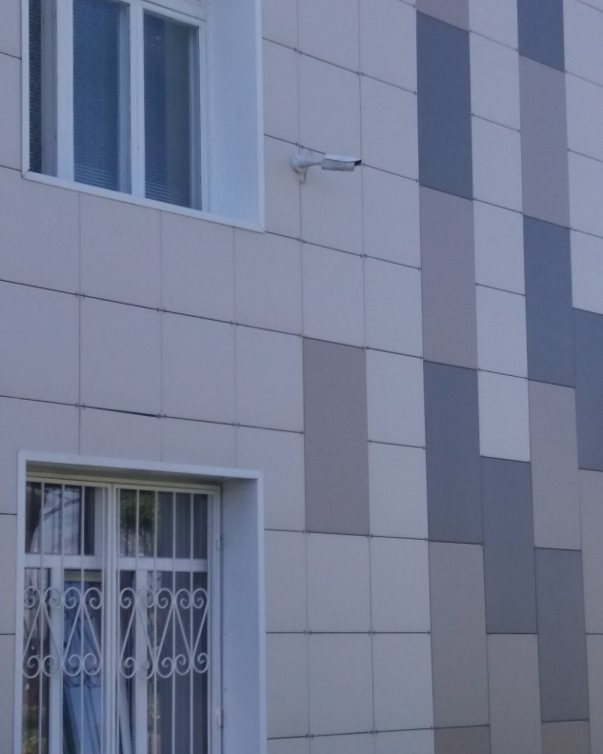
  Камеры видеонаблюдения

Slide 8
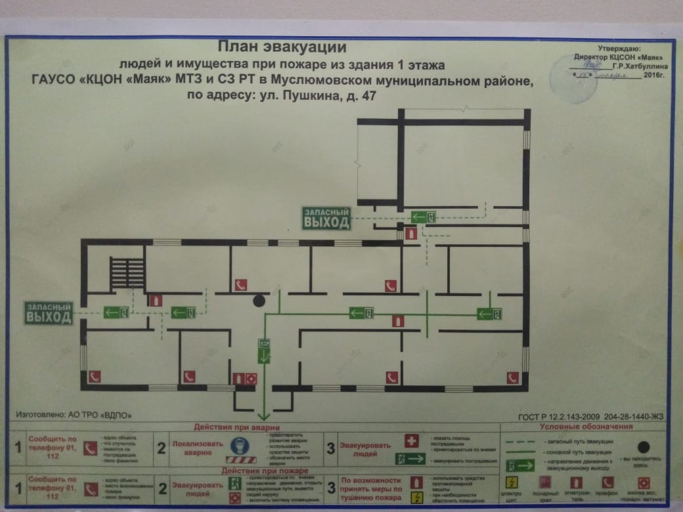
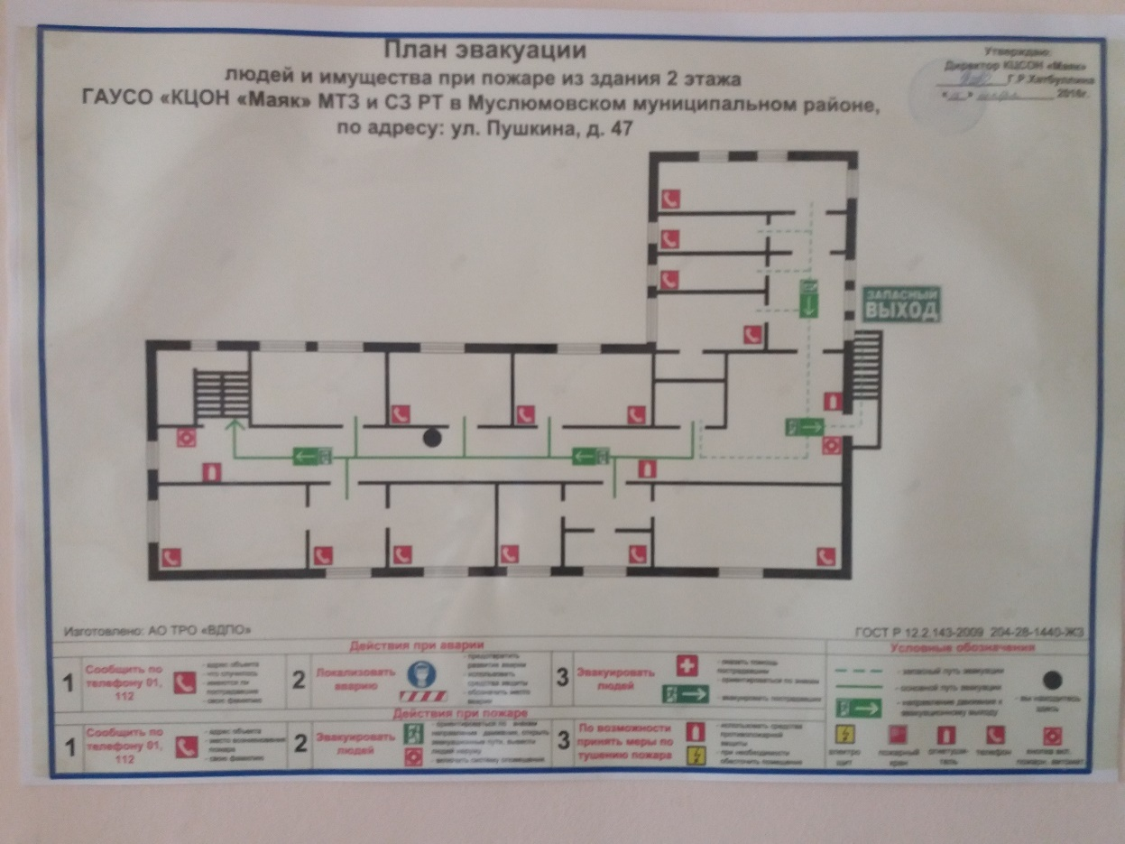
Планы эвакуации

Slide 9
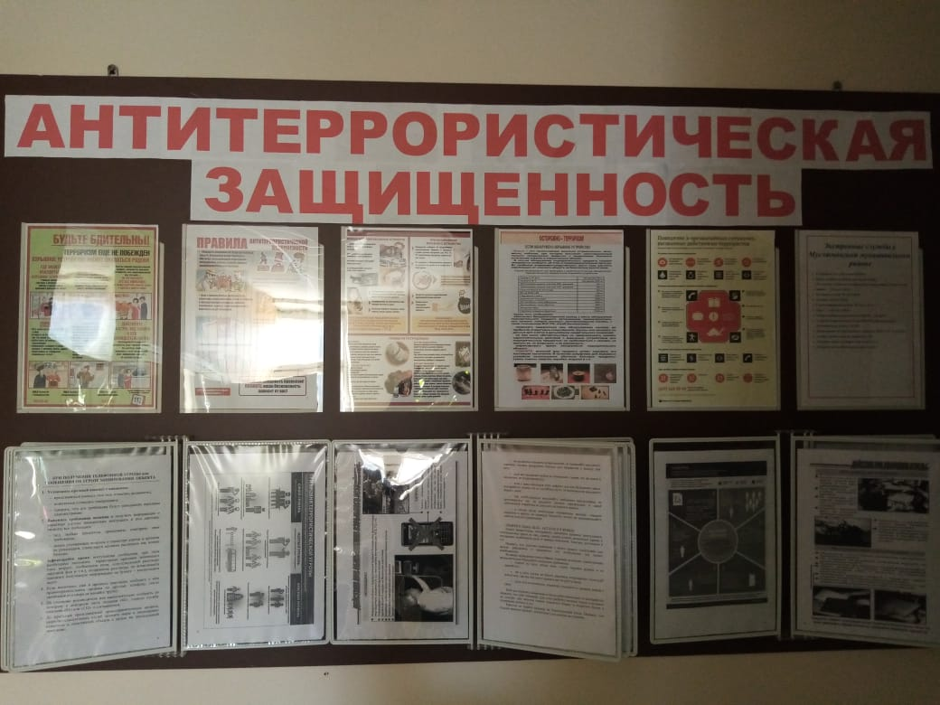
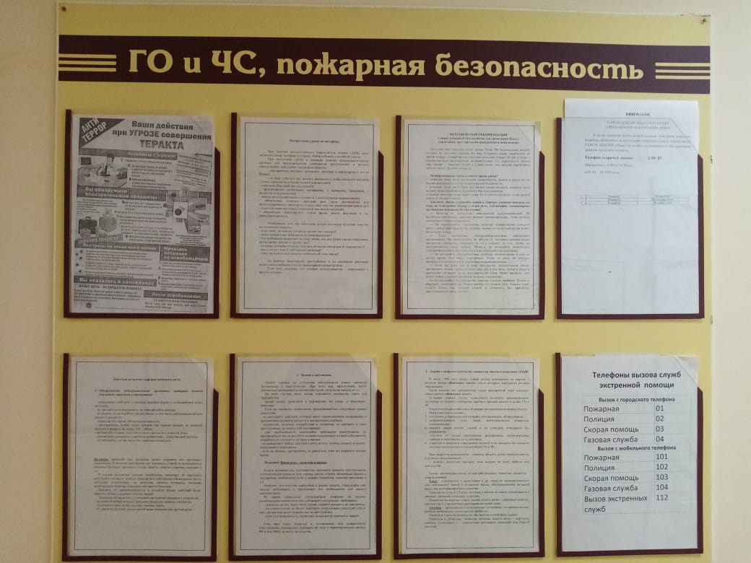
  Наглядные стенды

Slide 10
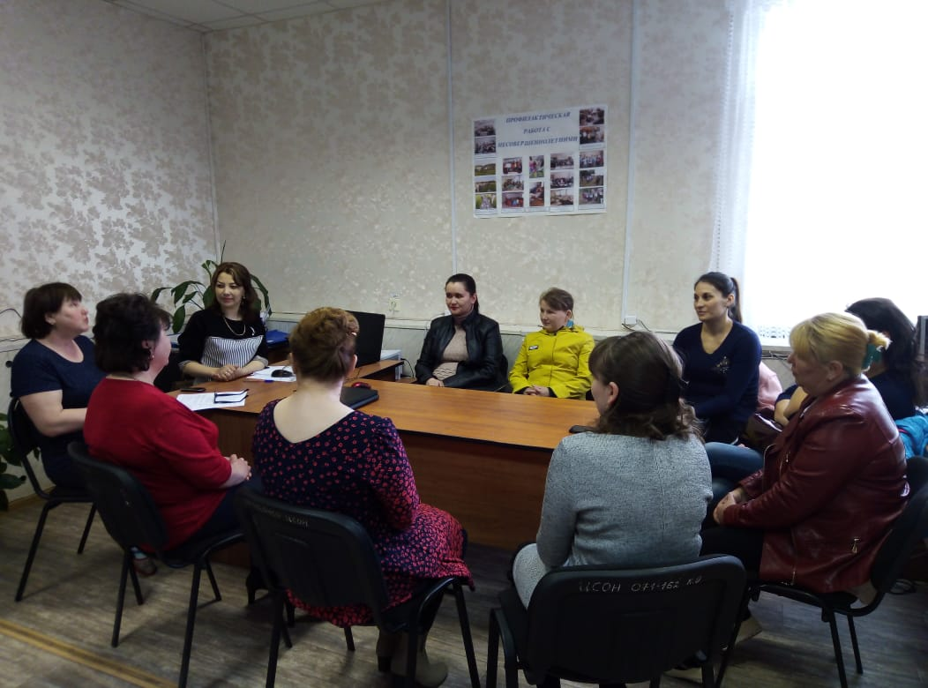
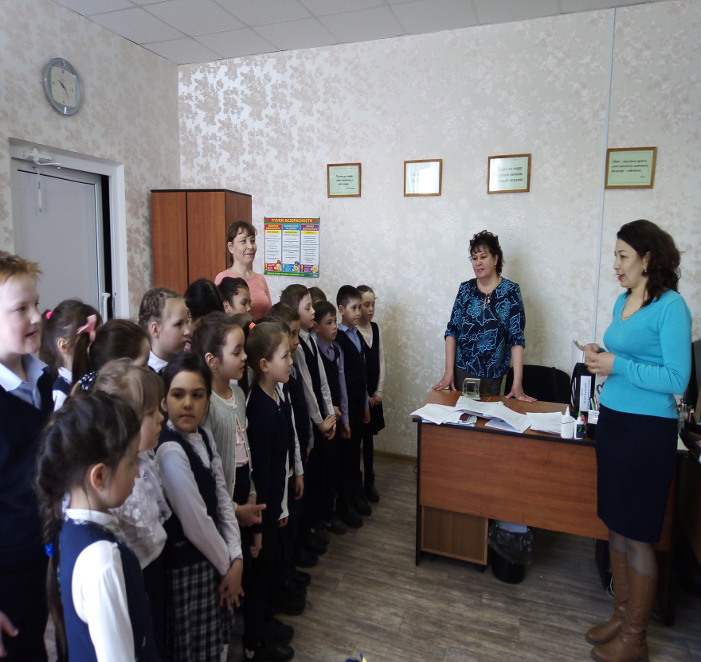
Работа с получателями социальных услуг

